Slide 1
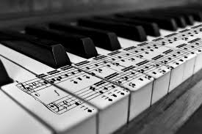
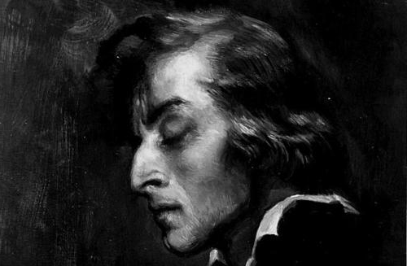

Фридерик Франсуа Шопен

Slide 2

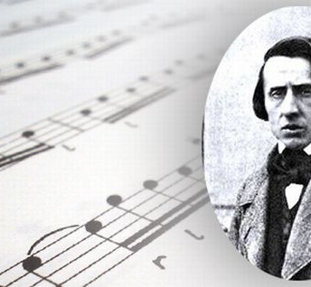
Фридерик Франсуа Шопен
Народився 22 лютого 1810, с.Желязова Воля, Мазовецьке воєводство, Польща —17 жовтня 1849, Париж, Франція) — найвидатніший польський композитор та піаніст.

Slide 3
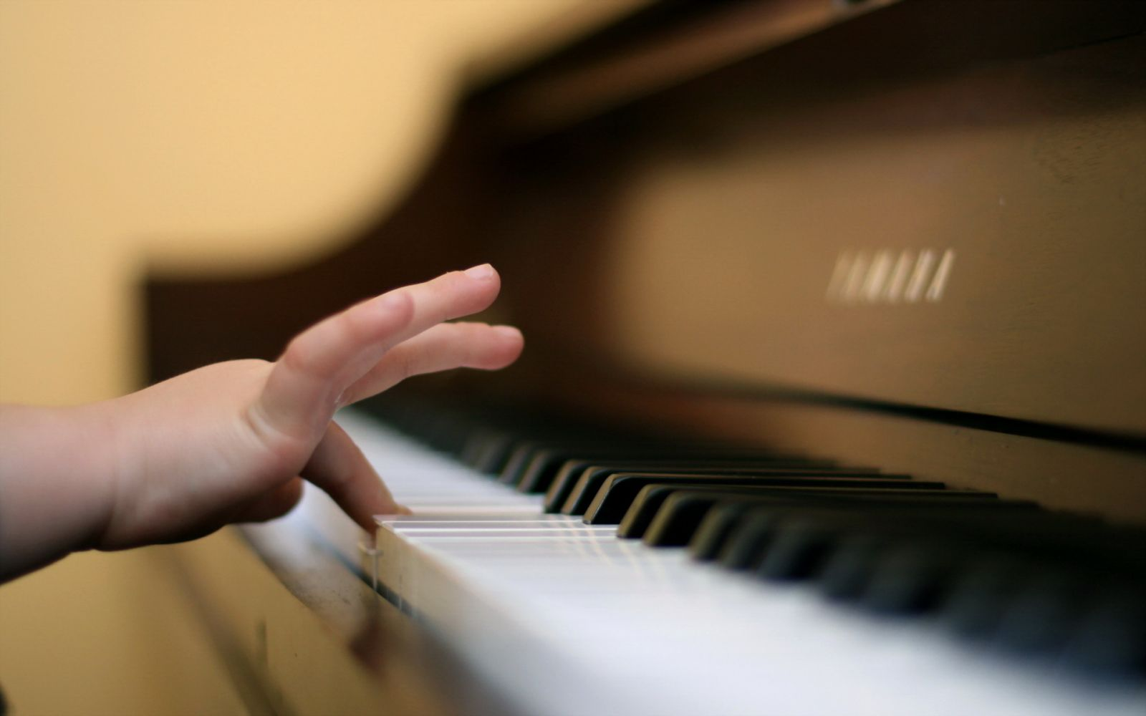
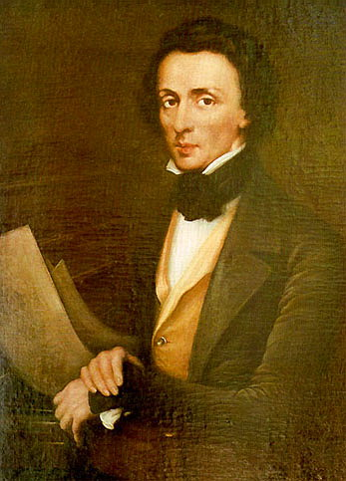
Юність
Вже дитиною Шопен проявив яскраві музичні здібності; у 7 років його почали учити грі на фортепіано, і в тому ж році був виданий складений ним маленький полонез соль мінор. Перші професійні уроки гри на фортепіано отримав від віолончеліста Войцеха Живного .
Незабаром Шопен став улюбленцем аристократичних салонів Варшави.
З 1823 по 1826 роки Шопен навчався у Варшавському ліцеї, де його батько був професором. Восени 1826 юний музикант почав вивчати музичну теорію, фігурний бас і композицію з Йозефом Ельснером у Варшавській консерваторії. У 1831 він виїхав з Польщі до Відня, де провів значну частину життя.

Slide 4
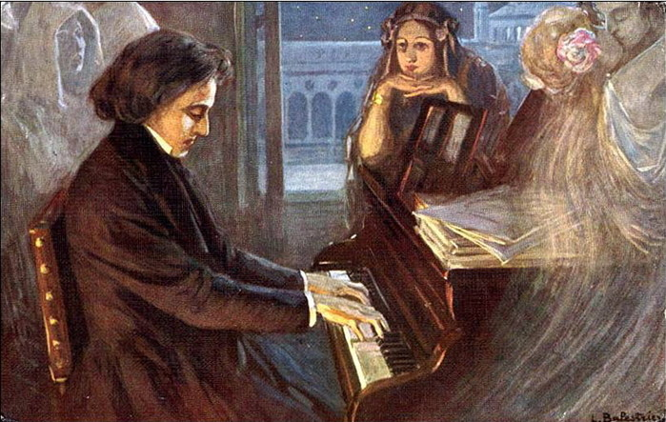
Кар'єра в Парижі
Шопен вперше відвідав Відень на початку 1829, де давав концерт на фортепіано і отримав перші похвальні рецензії. Наступного року він повернувся до Варшави, де 17 березня у Національному Театрі дав прем'єру свого Концерту для фортепіано фа-мінор.
1831-го року Шопен покидає Польщу і оселяється в Парижі. Там починає працювати над своїми першими скерцо і баладами, також починає перший зошит етюдів. Тоді ж у Шопена проявляється захворювання на туберкульоз, з яким композитор боротиметься все життя.
Початок і середина 1830-х у Парижі були плідним часом композитора. Він завершив свої найвідоміші роботи і регулярно давав концерти, що мали шалені відгуки. До 1838 року Шопен став відомою людиною в Парижі.

Slide 5
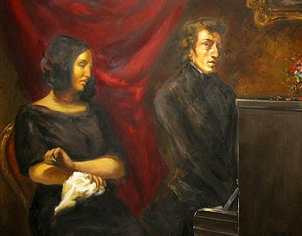
Шопен і Жорж Санд
У 1836 Шопен попрямував до Чехії побачитися з батьками. Восени у Парижі він познайомився з видатною жінкою — баронесою Дюдеван, яка придбала на той час широку літературну популярність під псевдонімом Жорж Санд.
Шопену було тоді 28 років, мадам Санд — 34. Їхній союз продовжувався вісім років.
Зимою 1838–1839 років, яка була прожита з Жорж Санд на Майорці , здоров'я композитора значно погіршилось. Поєднання поганої погоди з безладом в домашньому господарстві згубним чином подіяло на його зачеплені туберкульозом легені.
У 1847 відносини Шопена з Жорж Санд остаточно зіпсувалися в результаті втручання музиканта у відносини його подруги зі своїми дітьми від першого шлюбу. Ця обставина, разом з прогресуючою хворобою, сповнювала Шопена чорною меланхолією. Останній раз він виступив в Парижі 16 лютого 1848. Через вісім днів вибухнула революція, що повалила короля Луї Пилипа. Друзі композитора відвезли його до Англії, де, вже дуже хворий, він грав у королеви Вікторії і дав кілька концертів — останній з них відбувся 16 листопада 1848.

Slide 6
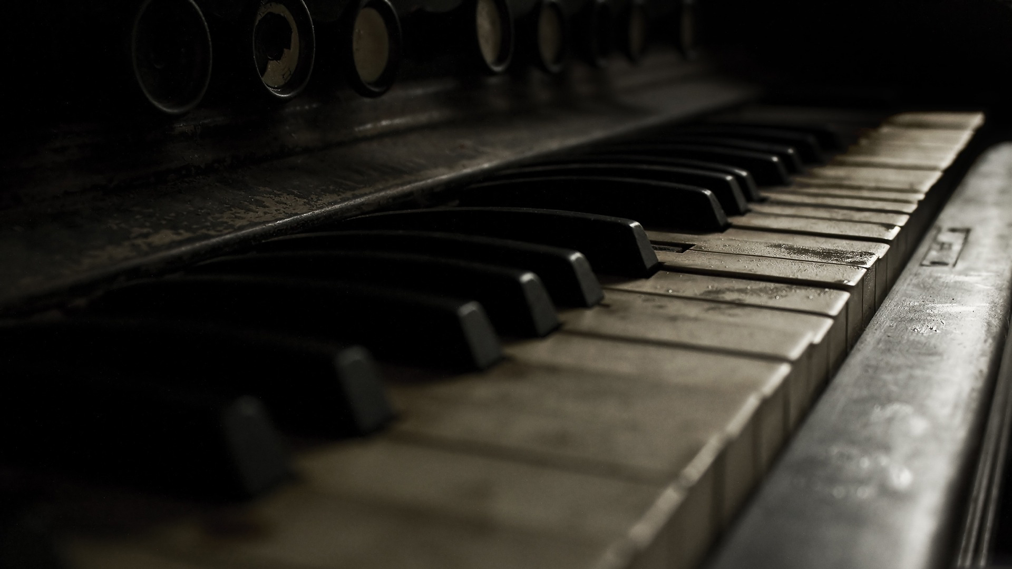
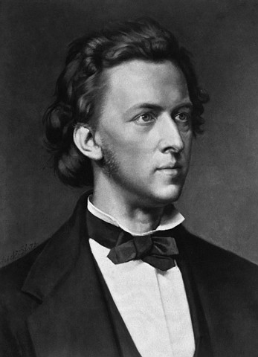
Смерть і поховання
  Через тиждень він повернувся до Парижа. Не в змозі більше давати уроки, Шопен вимушений був прийняти щедру допомогу від своєї шотландської шанувальниці Джейн Стірлінг. Доглядати хворого приїхала з Польщі сестра композитора, Людвіка; не залишали його увагою і французькі друзі.
  Шопен помер в своїй паризькій квартирі на Вандомській площі
  17 жовтня 1849. Відповідно до його бажання на відспівування в церкві св. Мадлен прозвучали фрагменти реквієму Моцарта.

Slide 7
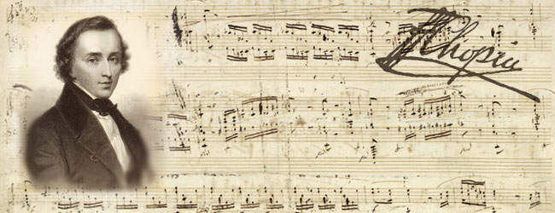
Творчість
Для фортепіано з оркестром
2 концерти — ор.13 мі-мінор (1830), ; ор. фа-мінор (1830)
Варіації на тему Là ci darem la mano op.2 (1827)
Andante spianato et Grande Polonaise brillante op. 22 (1830–34)
Fantaisie brillante на польські арії in A major (1828)
Rondo à la Krakowiak фа мажор op.14 (1828)
Для фортепіано соло
60 мазурок,
16 полонезів, (з них 9 опубліковано посмертно)
19 вальсів (з них 11 опубліковано посмертно)
19 ноктюрнів (один — опубліковано посмертно)
4 балади (ор.23, op.38, op.47, op.52)
4 скерцо (op.20, op.31, op.39, op.54)
3 сонати для фортепіано (op.4, op.35, op.58)
26 прелюдій (цикл з 24 прелюдій, op.28; op.45 та ля-бемоль мажор, опублікована посмертно)
27 етюдів (з них по 12 етюдів op.10 та op.25 та 3 етюди без зазначення опусу)
3 експромти та фантазія-експромт (опублікована посмертно)
Окремі твори — Фантазія, Баркарола, Тарантела, Болеро, Колискова
Інші твори для фортепіано (рондо, варіації, марши), кілька творів в 4 руки
Камерні ансамблі
Соната для фортепіано і віолончелі op.65
2 твори для віолончелі та фортепіано (крім Сонати), фортепіанне тріо

Slide 8
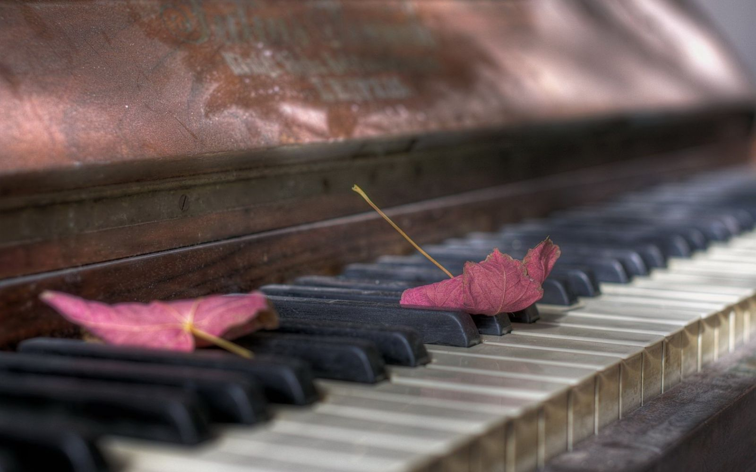
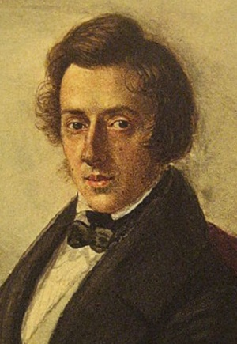
  Творчість Шопена - це величезний світ незвичайної краси. Слухаючи його забуваєш про те, що слухаєш усього один інструмент - фортепіано. Перед тобою відкриваються безмежні простори, розкриваються вікна в невідомі далечини, повні таємниць і пригод. І дуже хочеться, щоб цей новий, знову відкритий світ, не залишав тебе вже ніколи.

Slide 9
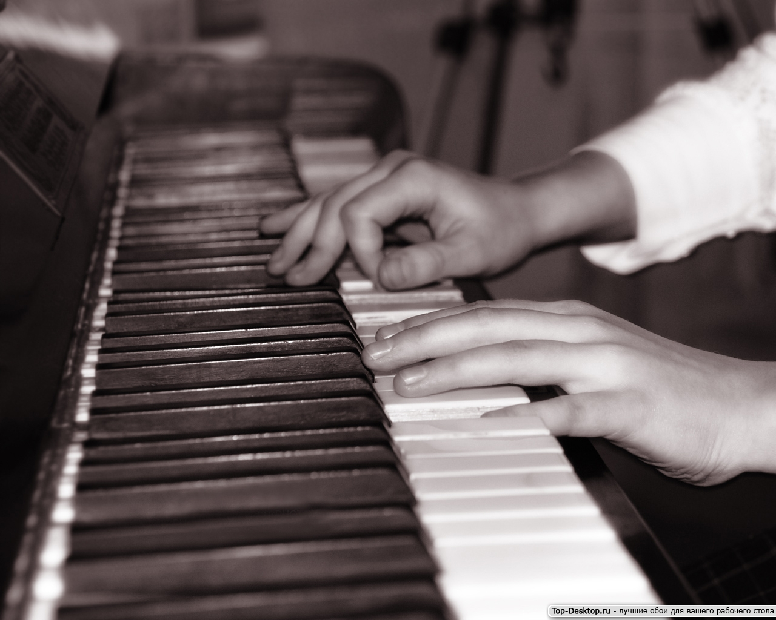
Дякую за увагу

